Slide 1
数据分析与处理技术
2019
第十一次课 图形语法
商学院 徐宁
www.islide.cc

Slide 2
图形语法
数据可视化
图形类型
ggplot2
几何对象

Slide 3
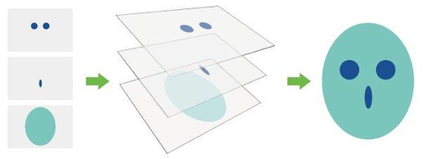
图形语法
《The Grammar of Graphics》建立了一套图形语法
ggplot2是R语言中图形语法的一套实现工具
ggplot(data= )绘制图形最底层模版，并制定数据集，数据集默认只接受data.frame格式

Slide 4
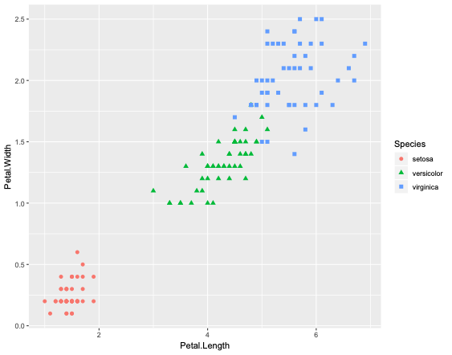
ggplot2
> head(iris[,3:5])
Petal.Length Petal.Width Species
1 1.4 0.2 setosa
2 1.4 0.2 setosa
3 1.3 0.2 setosa
4 1.5 0.2 setosa
5 1.4 0.2 setosa
6 1.7 0.4 setosa
ggplot2图像三要素：
数据
图形元素映射
几何对象 geom
（统计变换 stat）

Slide 5
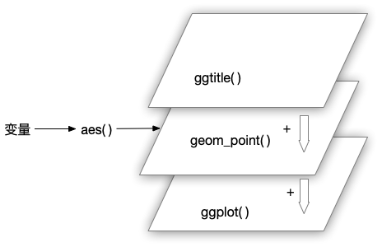
ggplot2
图像原理
ggtitle()
geom_point()+
ggplot()+
各图层之间数据相互独立不干扰，但最底层的ggplot()对于所有图层是透明的，其中的数据作为其他图层的缺省数据

Slide 6
ggplot2
代码分析
ggplot(data=iris) + geom_point(aes(x=Sepal.Length,y=Sepal.Width, color=Species)) + ggtitle(‘My graph’)

Slide 7
ggplot2基本结构
基本结构：
ggplot( )+geom_XXX(aes( ) )+ …
ggplot()：生成绘图模版，并制定数据集
几何对象：以geom_XXX形式规则命名了一系列几何对象函数
aes()：实现数据与图形元素之间的映射，并配以完整图例

Slide 8
常用几何对象与图形元素
x | 横轴位置
y | 纵轴位置
color/colour | 颜色
alpha | 透明度
fill | 填充颜色
linetype | 线型
shape | 点形状
size | 大小
geom_point | 点
geom_jitter | 扰动点图
geom_line | 线
geom_abline | 辅助线
geom_boxplot | 箱图
geom_violin | 琴线图
geom_histgram | 直方图
geom_freqpoly | 频率图
geom_bar | 大小

Slide 9
绘图技巧
数据可视化
标度函数
位置调整
坐标系

Slide 10
两连续型数据
案例数据集：mpg数据集存放在ggplot2工具包中，记录了美国1999年和2008年部分汽车的制造厂商、型号、类型、驱动系统和油耗量信息，数据来源于美国环境保护署公开信息。
绘制简单散点图
图形对象之间靠+进行叠加
geom_smooth添加了趋势线，其中span控制趋势线的适应程度

Slide 11
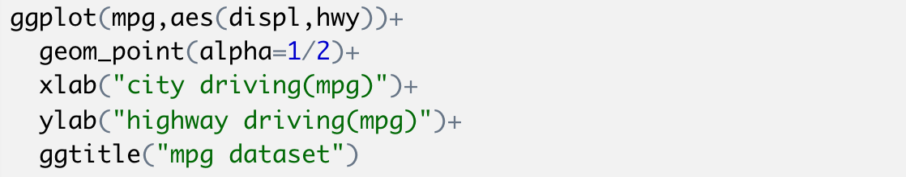
添加标题信息
同样原理，图标题和坐标轴标题也是以图层对象方式出现
其中，手动标度了图形元素alpha（透明度）为1/2,即一半的透明度
另外,xlab(“NULL”)将设定无坐标轴标题

Slide 12
一个连续型加一个离散型数据
当其中一个数据为离散型，散点图中的点将密集分布

Slide 13
随机扰动散点图
geom_jitter对象在散点图中增加了防止叠加覆盖，为重叠点增加了随机扰动，常用于存在重叠点的图形

Slide 14
连续型+离散型数据
geom_boxplot绘制箱图对象，放在x位置的参数为分组控制参数，而y位置的参数为分析目标变量

Slide 15
小提琴图
小提琴图和箱图类似，增加了数据的分布密集情况

Slide 16
单变量连续型
geom_histogram是直方图几何对象
直方图对象存在一个常用参数binwidth，其中bin指直方图中的条形块，通过设置条形块宽度调节密集程度
geom_freqpoly是频数线图，与直方图相似
binwidth参数同样控制了区间划分的密集程度

Slide 17
直方图的分类展示
直方图中留下了其他图形元素与别的变量进行交互融合
fill参数控制填充色彩，仅接受分类型数据

Slide 18
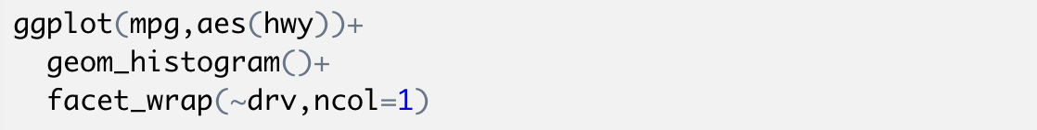
分面控制
facet分面将数据对象按某变量属性进行分类，是分组统计的方式之一。注意：分面并非页面分割。
控制分面的函数有：
facet_wrap()
facet_grid()
上例中以公式表达drv为控制分面变量，ncol设置的展示为1列

Slide 19
单变量离散型
geom_bar条形图对象需要考虑统计方法，默认单变量情况下对相同的x值进行计数堆积
尝试以下例子
同样，条形图中fill参数可以接受分类变量

Slide 20
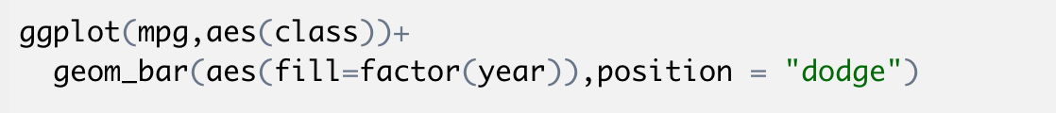
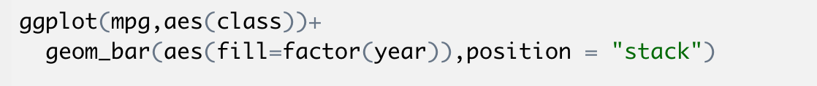
位置调整
position参数控制图形元素以什么逻辑排放，在条形图中常用dodge和stack控制展示方式。如下
position参数含义：
“dodge” 并排避免重复
“fill” 堆叠图形并标准化为1
“identity” 不做调整
“jitter” 添加扰动
“stack” 堆叠起来

Slide 21
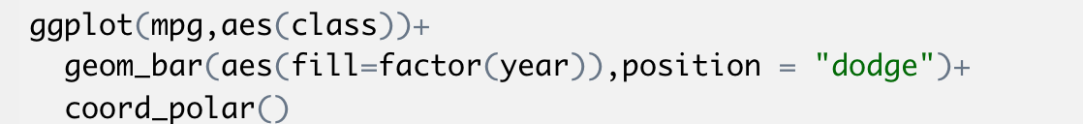
坐标系变换
coord_XXX坐标系对象将调整绘图所在的坐标体系，其中极坐标系coord_polar()函数是常用的坐标转换方式。
不难发现，饼图与条形图其实是相同图形在不同坐标系下的表现方式

Slide 22
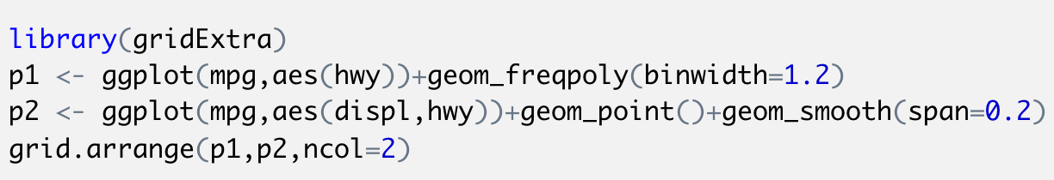
页面布局
ggplot2本身做页面布局并不方便，有许多对接的工具包为其做了拓展功能。
使用gridExtra工具包，将ggplot2图形对象以变量方式放入grid.arrange函数中，类似创建矩阵的方式控制页面布局

Slide 23
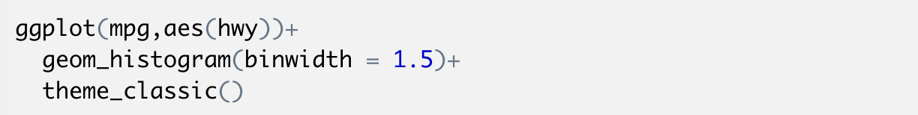
主题控制
theme_XXX函数能够为图形提供一整套的主题配色方案，与叠加几何对象相同的方式使用：
ggplot2中附带了不多的几个主题，但后续其他拓展主题包则非常多，例如ggthemes工具包。

Slide 24
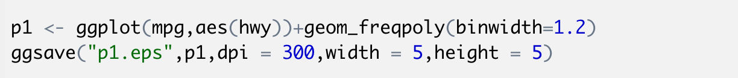
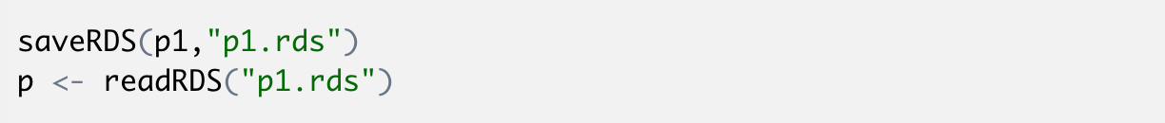
导出和保存图形
ggsave函数能够根据文件后缀名生成相应图形文件保存ggplot图形对象
图形变量则可以通过saveRDS以数据文件形式存放，对应的读取函数为readRDS

Slide 25
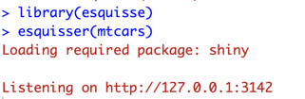
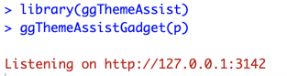
衍生GUI工具
ggplot2衍生出非常多辅助工具包，并且还在快速扩充中。
工具包esquisse：针对某数据集以GUI界面辅助自动生成ggplot2代码
工具包ggThemeAssist：专门用于调整主题的工具包

Slide 26
练习
ggplot2中的economics数据集，绘制unemploy变量的时间序列趋势图，使用geom_line对象生成连续曲线。
对persons数据集进行分析，分析班级、Math、English、Computer等变量
对mtcars进行绘图，将尽可能多的变量以合理方式展示
其他练习数据：
Titanic数据集
ggplot2中的diamonds数据集

